Slide 1
SERVICIO HIDROGRÁFICO DE LA
ARMADA DE REPÚBLICA DOMINICANA
www.armada.mil.do

Slide 2
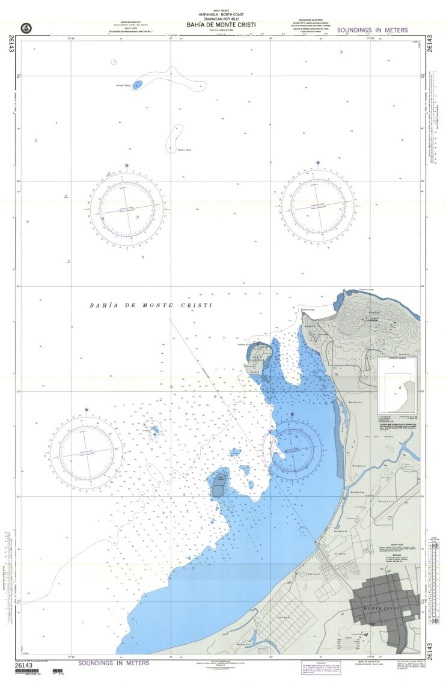
REPORTE NACIONAL HIDROGRÁFICO
DE REPÚBLICA DOMINICANA
Reunión de la MACHC 19ª
CARTAGENA DE INDIAS, 2018
JUAN PABLO SANDOVAL GARCIA
Capitán de Navío, ARD., (DEMN)
Director de los Servicios Hidrográfico de la Armada de República Dominicana (SHARD)
dir.hidrografico@academianaval.edu.do
sotaventoindustrial@gmail.com

Slide 3
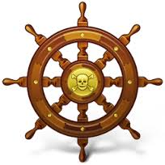
AGENDA
MISION
ACTIVIDADES REALIZADAS POR EL SHARD
AYUDA A LA NAVEGACION
CAPACITACION
RELACIONES NACIONALES E INTERNACIONALES
PROCESOS TECNICOS
OTRAS ACTIVIDADES
CONCLUSION
www.armada.mil.do

Slide 4
MISIÓN
LA MISIÓN PRINCIPAL ES “DAR SEGURIDAD A LA NAVEGACIÓN”, CON ELLO SE BUSCA OBTENER Y DIFUNDIR LA INFORMACIÓN SOBRE LAS PROFUNDIDADES Y EL FONDO MARINO, LAGOS Y RÍOS, ASÍ COMO LOS PERFILES DE LA COSTA, MEDIANTE LOS LEVANTAMIENTOS HIDROGRÁFICOS, AUMENTANDO CON ESTO LOS ASPECTOS TECNOLÓGICOS DE LAS CIENCIAS MARINAS.
www.armada.mil.do

Slide 5
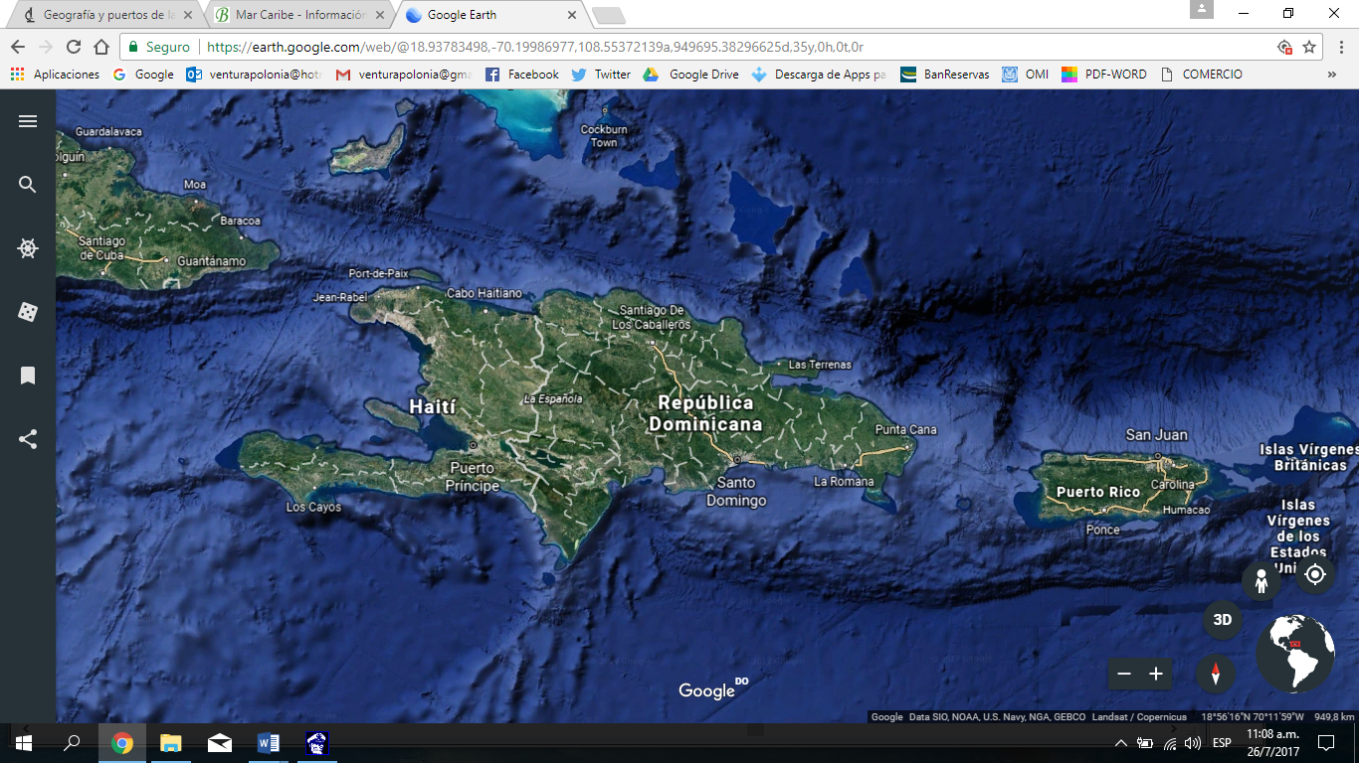
SITUACIÓN ACTUAL

Slide 6
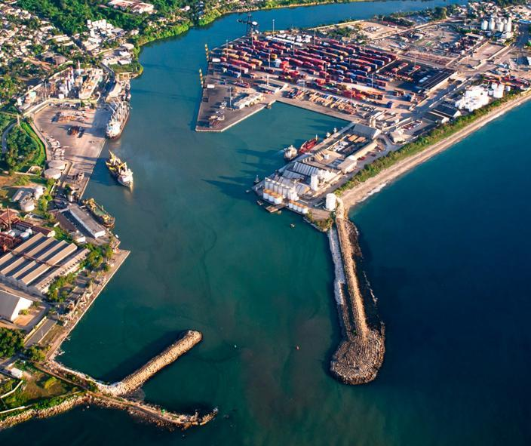
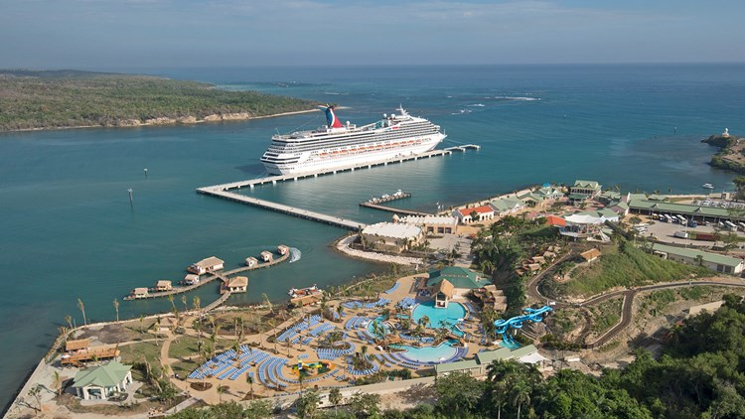
SOBRE EL BALIZAMIENTO DE
NUESTROS PUERTOS

Slide 7
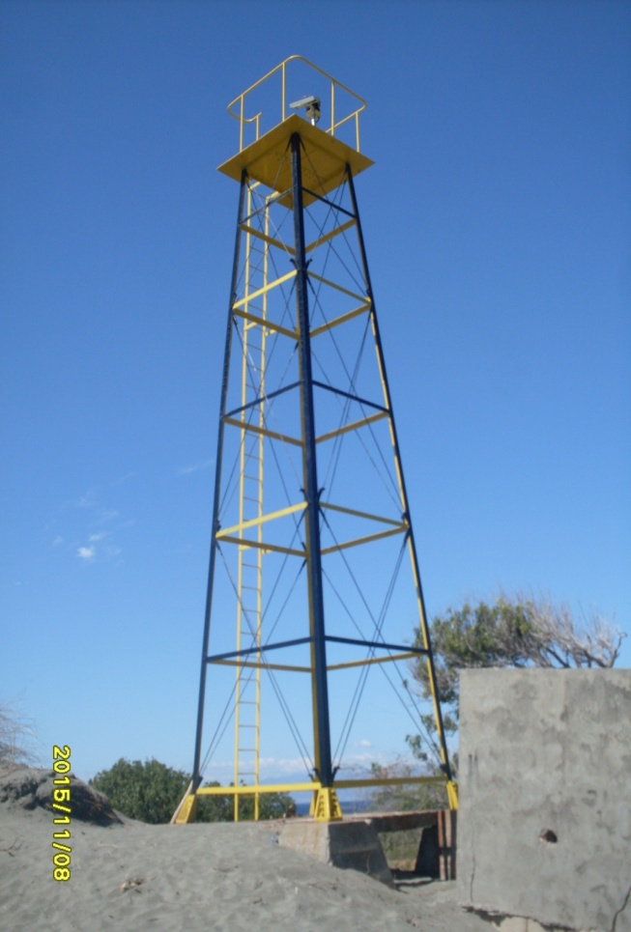
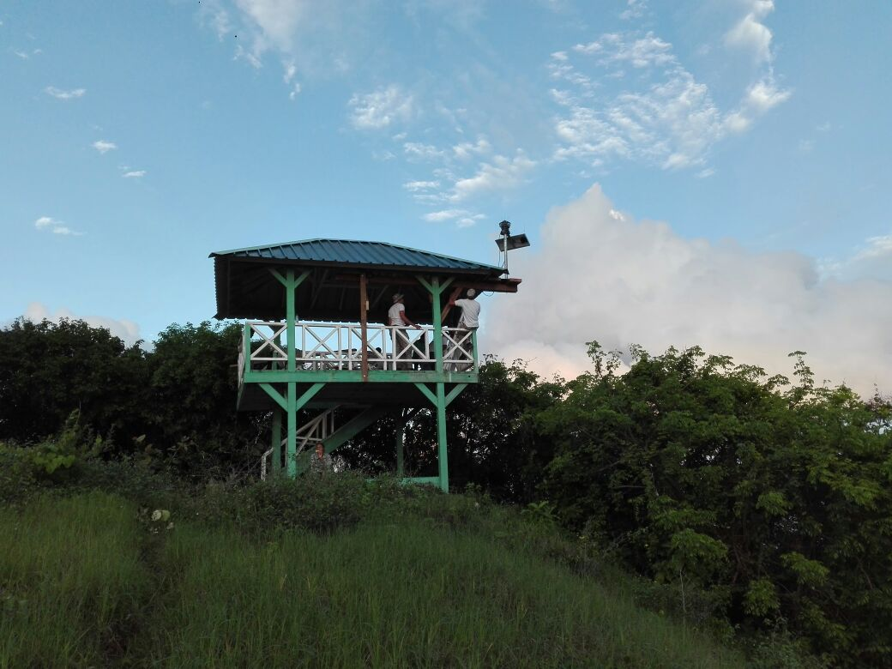
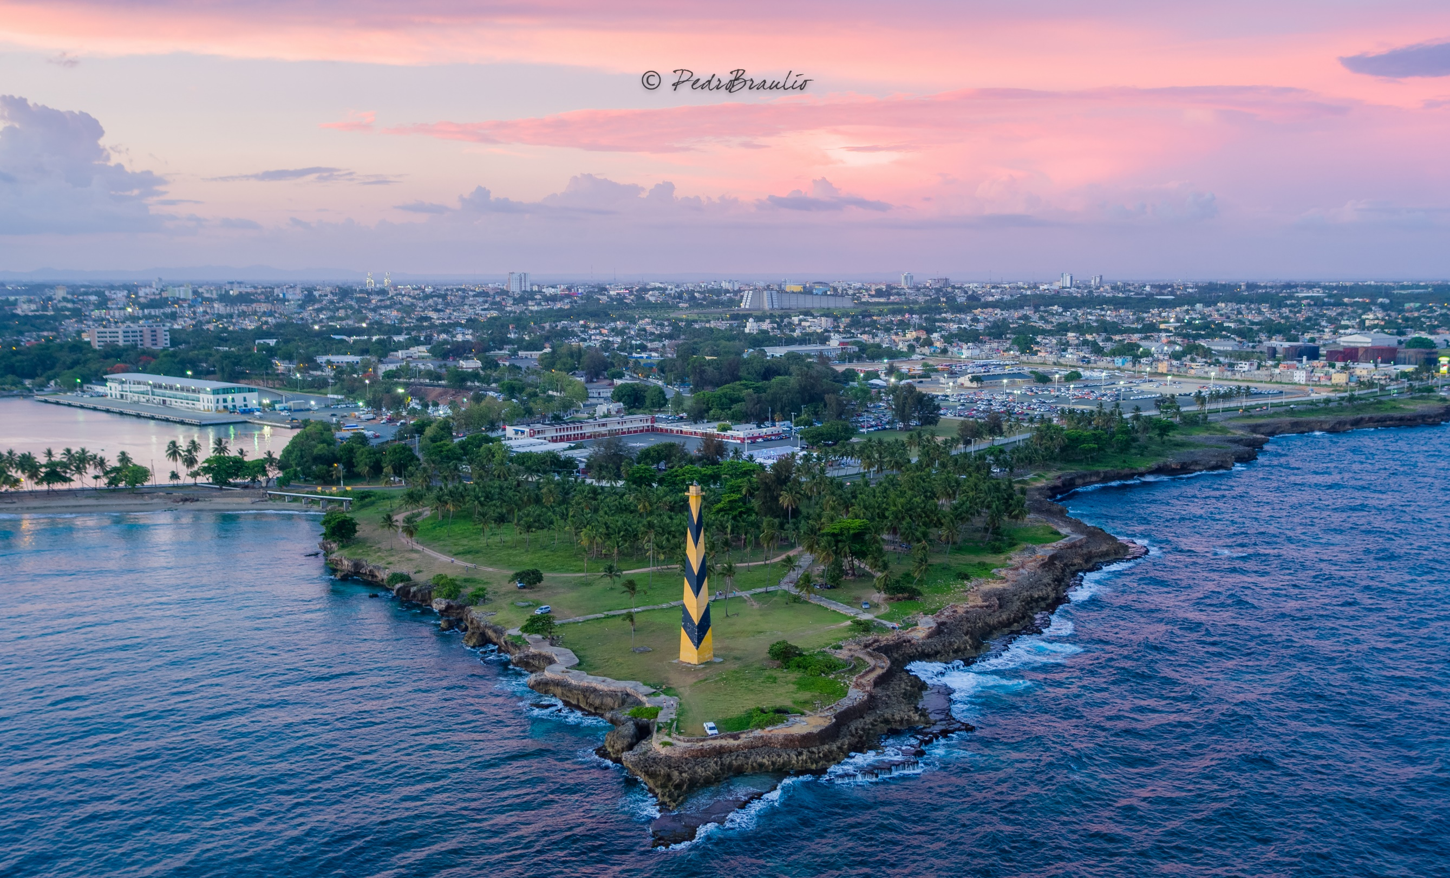
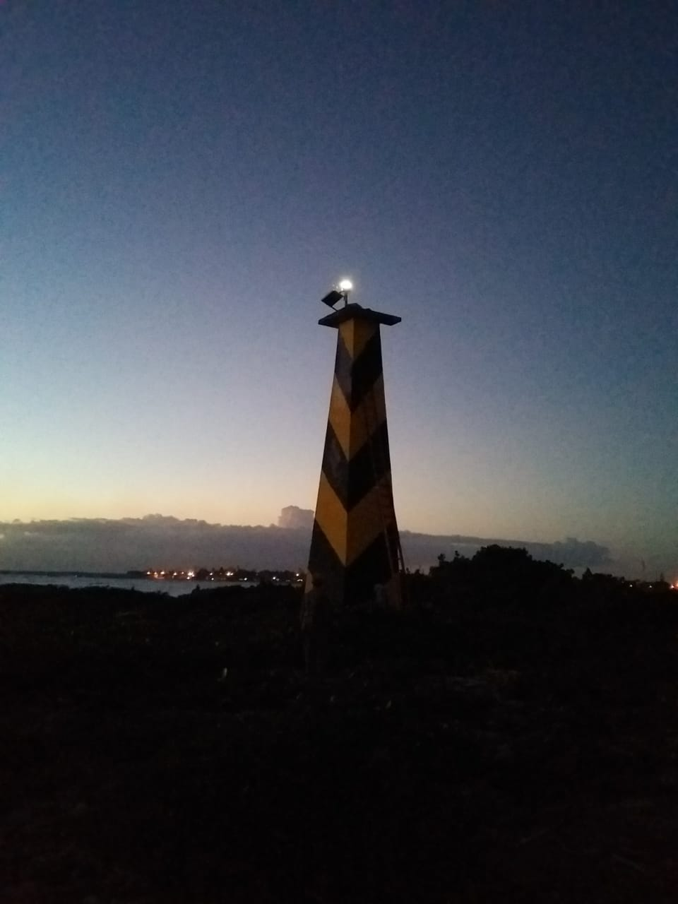
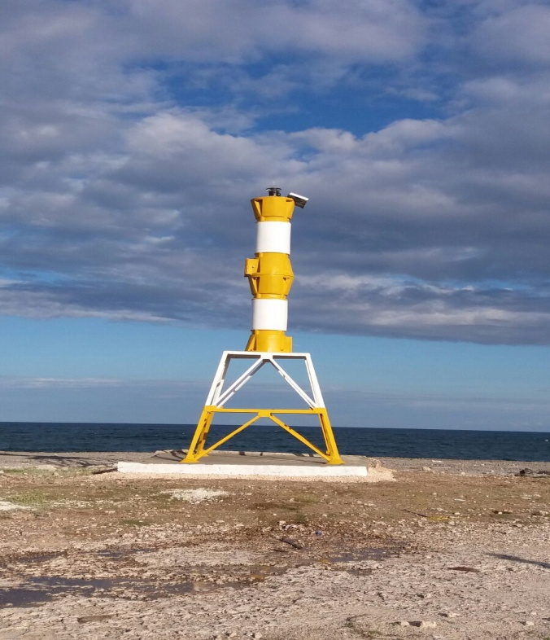
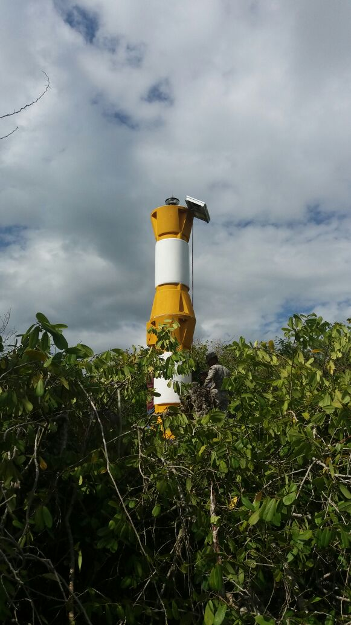
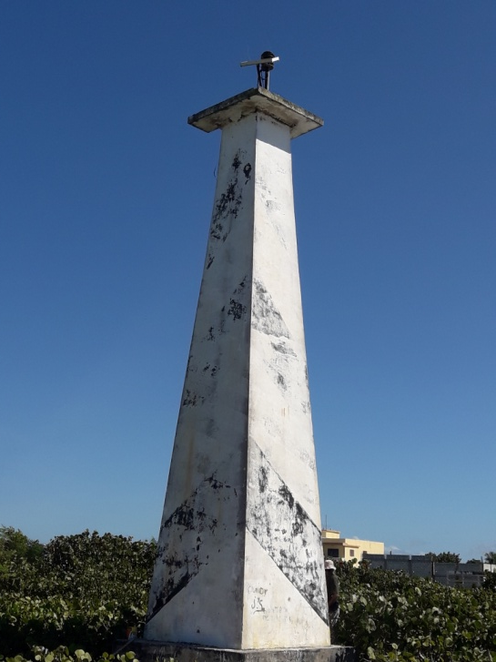
REHABILITACIÓN DEL SISTEMA DE FAROS
www.armada.mil.do

Slide 8
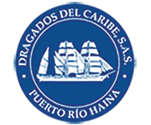
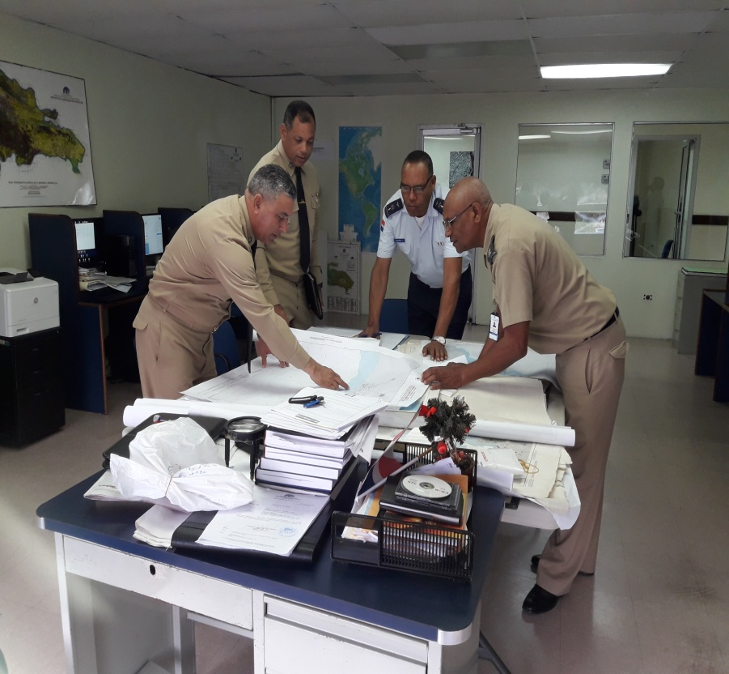
PORTULANOS

Slide 9
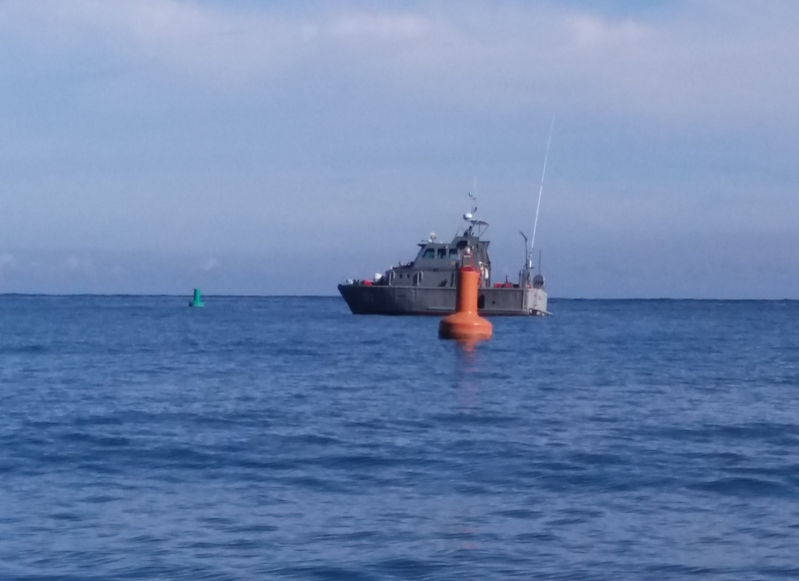
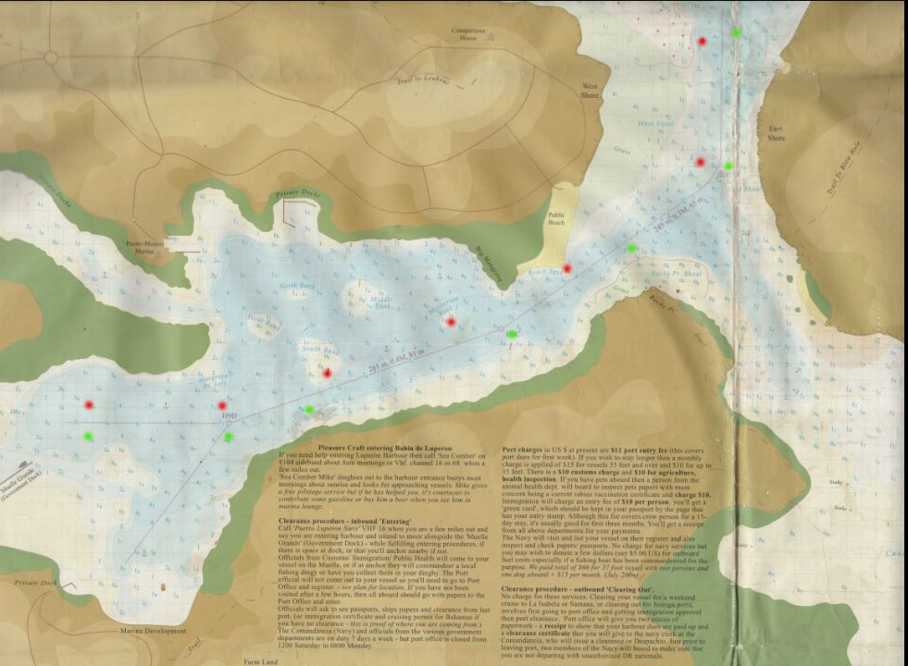
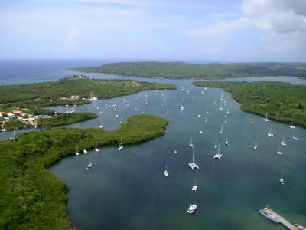
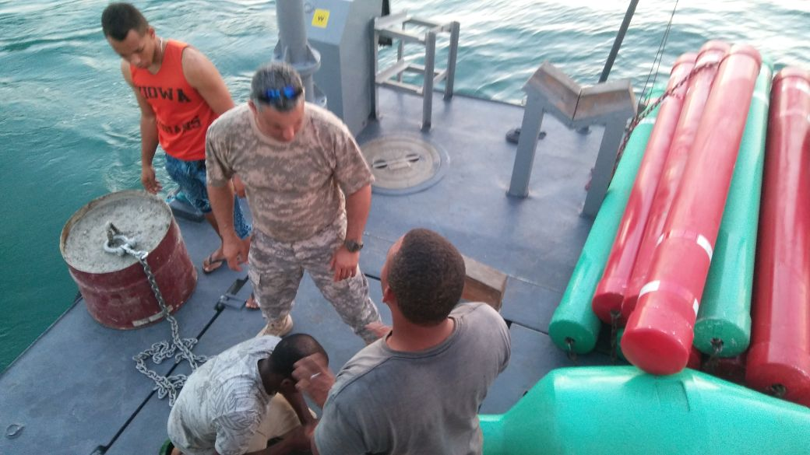
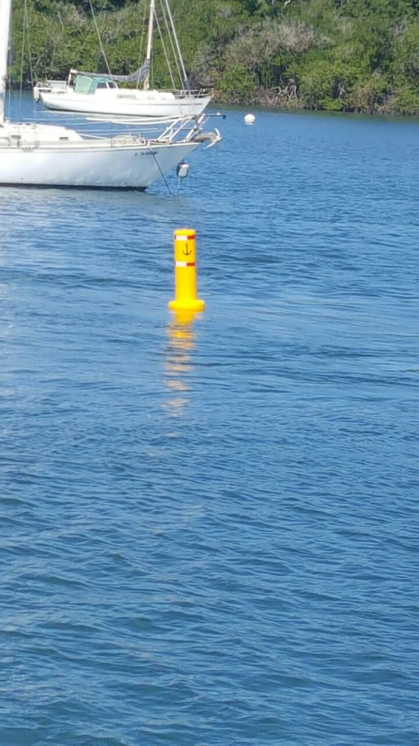
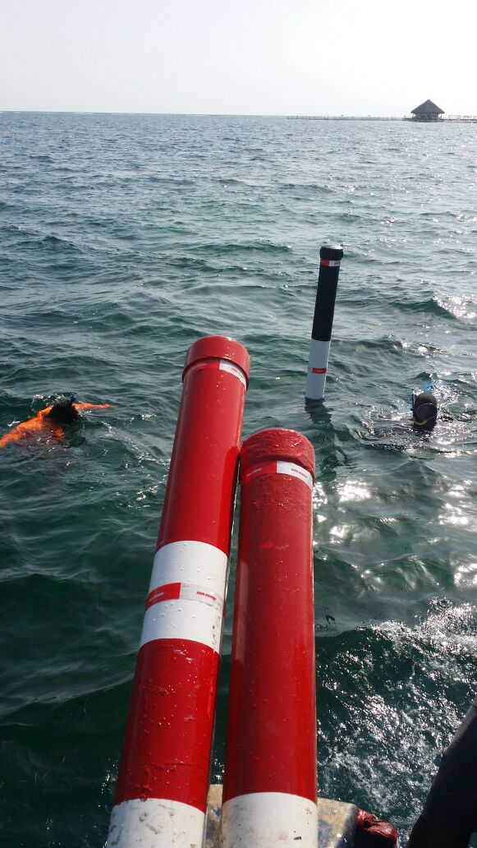
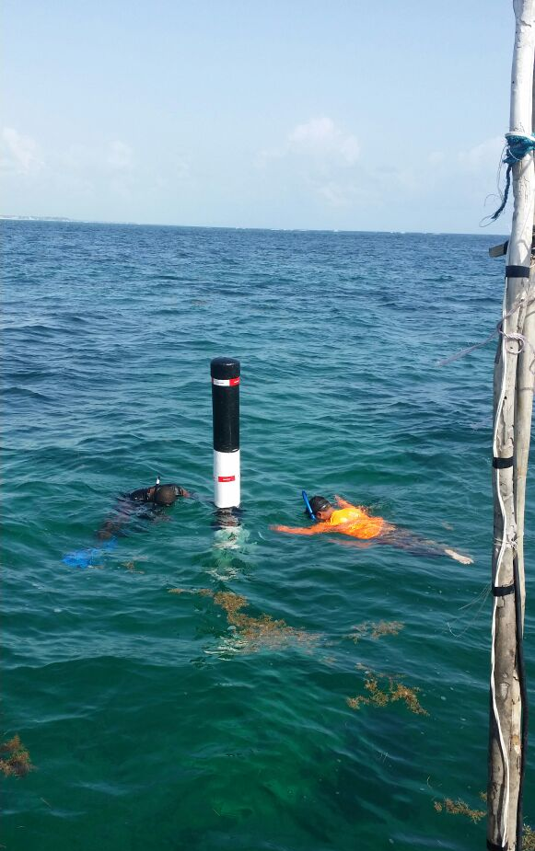
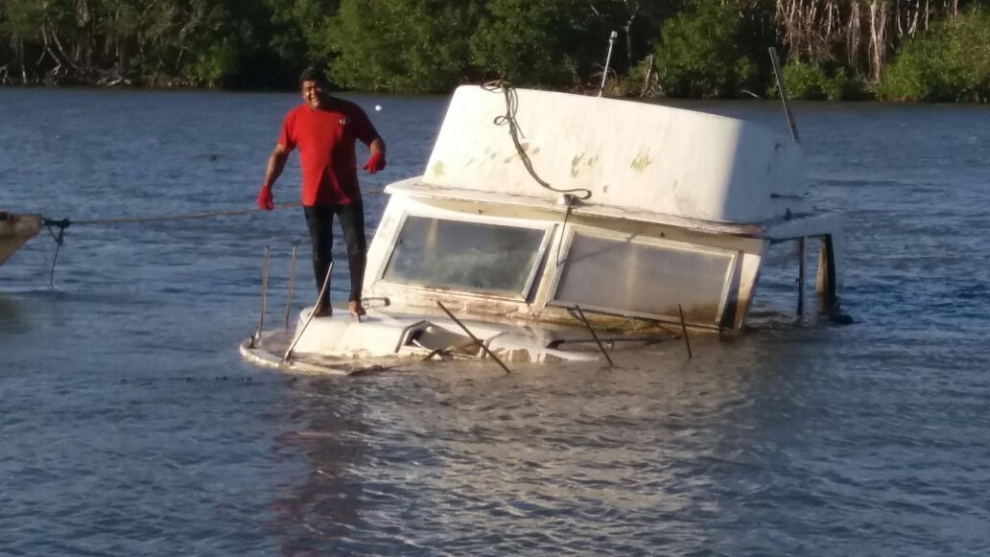
REORGANIZACION Y BALIZAMIENTO

Slide 10
REORDENAMIENTO ZONAS HOTELERAS

Slide 11
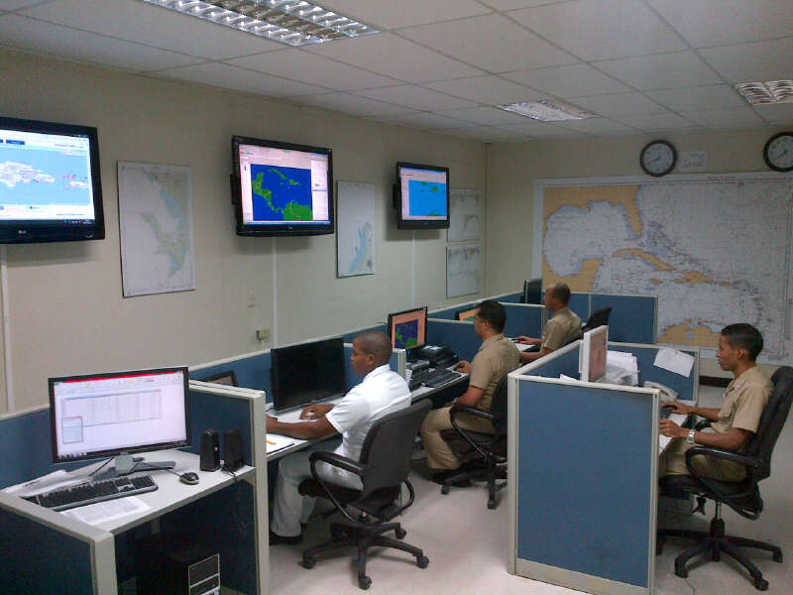
OBLIGACIONES INTERNACIONALES
CAP. V – REGLA 4 , DE SOLAS
OBLIGA A LOS ESTADOS MIEMBROS A ASEGURARSE DE QUE SE DIFUNDAN AVISOS NÁUTICOS LOCALES O COSTEROS Y AVISOS NAVAREA

Slide 12
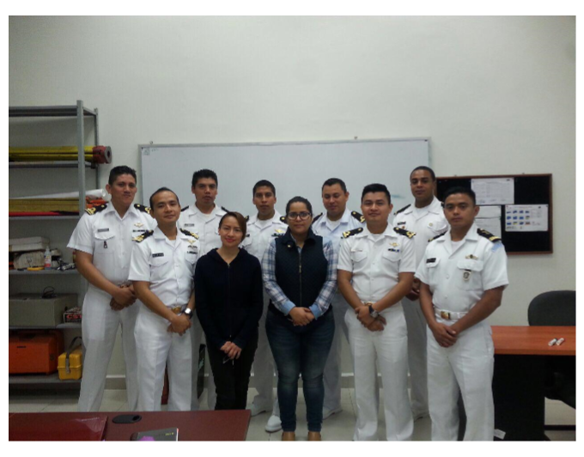
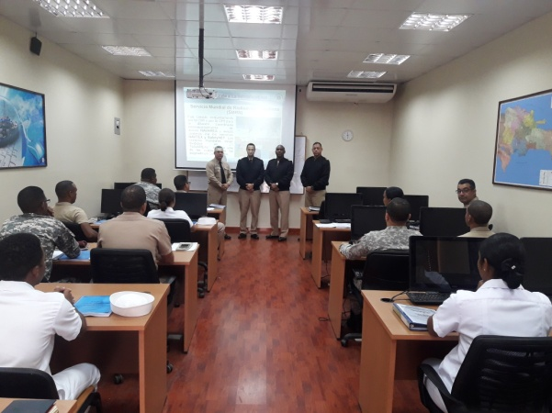
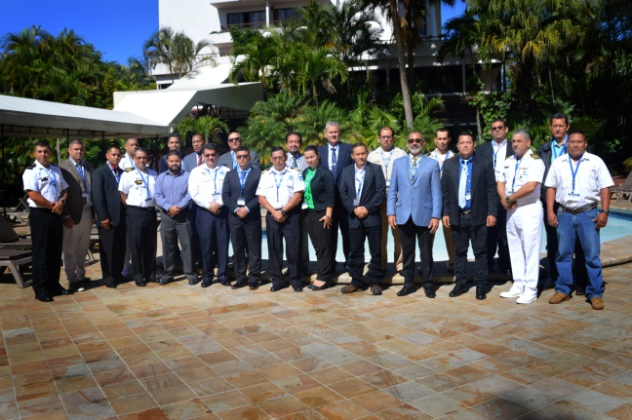
PROCESO DE CAPACITACIÓN
ESPECIALIDAD DE HIDROGRAFÍA Y CARTOGRAFÍA NÁUTICA”, EN VERACRUZ, MÉXICO, AÑO 2018-2019, A TRAVÉS DEL PROYECTO FOCAHIMECA.
3ERO. Y 4TO. CURSO BÁSICO DE HIDROGRAFÍA”, EN INSTITUTO NAVAL DE ESTUDIOS SUPERIORES, STO. DGO., REP. DOMINICANA, DEL 14 AL 25 MAYO Y DE 01 AL 12 DE OCTUBRE 2018.
CURSO REGIONAL INTRODUCCIÓN A LAS AYUDAS A LA NAVEGACIÓN EN COSTA RICA INVITADOS POR ( COCATRAM ).

Slide 13
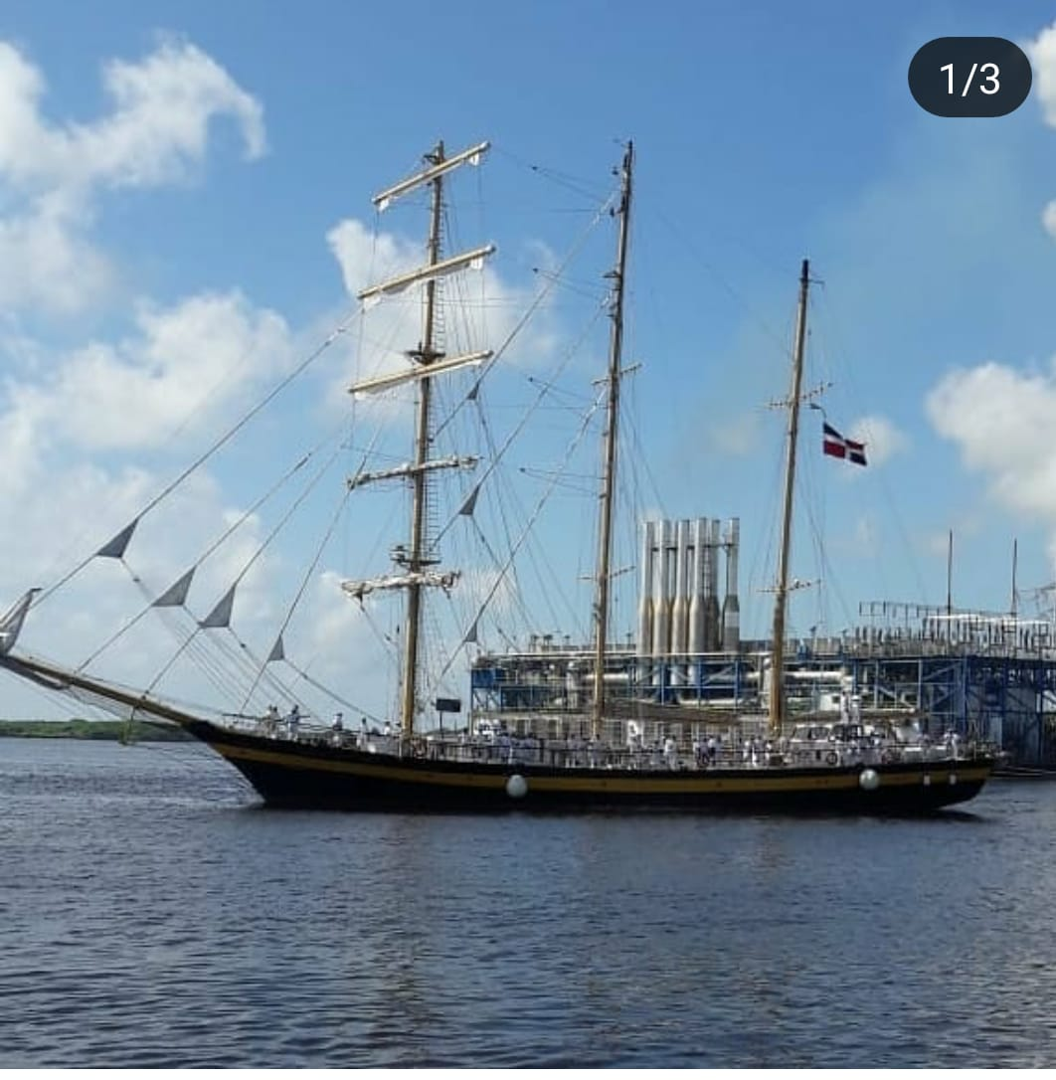
PROCESO TÉCNICO
NUESTRA VISION FUTURA ES :
DOTAR AL SHARD CON LOS EQUIPOS HIROGRAFICOS NECESARIOS
LA EVALUACIÓN Y ASESORIA PARA CONVERTIR UNA DE NUESTRAS UNIDADES NAVALES EN BUQUE OCEANOGRÁFICO.
GESTIONAR BECAS PARA CARTOGRAFIA NAUTICA

Slide 14
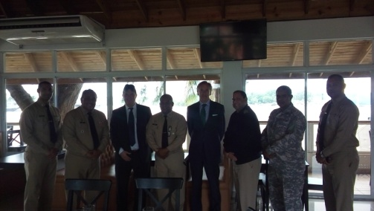
RELACIONES NACIONALES E INTERNACIONALES
En el plano nacional, el SHARD sigue en proceso con los acuerdos de cooperación y colaboración con entidades públicas nacionales.
En el plano internacional, A inicio del año 2016 , la Armada Dominicana aprobó la firma para el Acuerdo de Cooperación entre el SHARD y la (UKHO), sobre las confección de las Cartas Náuticas Electrónicas (ENC) de nuestro país.

Slide 15
CONCLUSIÓN
Nos sentimos altamente satisfechos por los logros y resultados obtenidos por el Servicio Hidrográfico de nuestra Armada, en beneficio de la nación, ya que sin temor a equivocarme, en materia hidrográfica, por muchos años nos sentíamos de espalda al mar, debido al enorme letargo por largos años de inactividad. Ahora como miembro activo de la OHI y por ende de la MACHC, estamos comprometidos a aunar esfuerzos con nuestros países hermanos para seguir avanzando en esta gran comunidad, la cual es punta de lanza para el desarrollo de las ciencias marinas.
“En Mar Navegable, Desarrollo Sustentable”

Slide 16
MUCHAS GRACIAS

